Slide 1
English tenses
Англійські часи

Slide 2
Всього в англійській мові є 16 граматичних часів. Запам’ятати їх назви досить легко, оскільки всі вони класифікуються по певному принципу: в кожній з груп часів (а їх 4: теперішній (Present), минулий (Past), майбутній (Future), майбутній з точки зору минулого (Future in the Past))

Slide 3
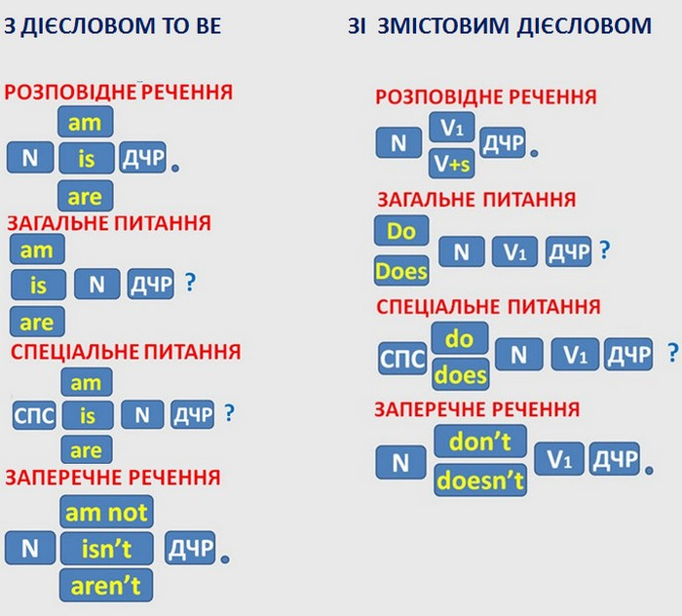
PRESENT SIMPLE (INDEFINITE) TENSE - Теперішній простий (неозначений) час.
Використовується для зазначення дій, які відбуваються регулярно (щоденно, щорічно, щотижнево тощо)або тоді, коли мова йдеться про природні явища.

Slide 4
PRESENT SIMPLE ВЖИВАЄТЬСЯ, ЩОБ ВИРАЗИТИ:
1. Повторювану чи постійну дію:
Звичайно–usually; Кожен день-every day; Двічі на день-twice a week; 4 рази в місяць-4 times a month; По неділях-on Sundays; По вихідних-at week-ends, on one's free days; По буднях-on week-days; Вранці-in the morning (s); Вечорами-in the evening (s); Часчто–often; Рідко–seldom; Іноді–sometimes; Завжди–always; Практично ніколи-hardly ever; Досиь часто-quite often; Досить рідко-rather seldom; Дуже часто-very often; Ніколи–never; Кожну суботу-every Saturday; Взимку-in winter; Влітку-in summer; Навесні-in spring; Восени-in autumn.
I usually go there in the morning.— Я зазвичай ходжу туди вранці.
Where does he always play? — Де він завжди грається?
We sometimes go to the seaside in spring. - Ми іноді їдемо на море весною.

Slide 5
2. Думки й почуття, постійні стани:
I like it.— Мені це подобається.
3. Незмінну істину, загальновідомий факт:
The Earth goes round the Sun.— Земля обертається навколо Сонця.
4. Дію в майбутньому, коли йдеться про щось заздалегідь заплановане.
Вживаеться, зокрема, у розповідях про розклад руху транспорту, час трансляції теле-, радіопрограм тощо.
The film begins at 18.15. — Фільм починається о 18.15.
5. У реченнях з дієсловами, які не вживаються у тривалих часах
(to be, to believe, to see, to hear, to like, to love, to hate, to know, to understand, to forget, to prefer, to remember, to suppose, to taste, to want, to feel, to wish, to recognise, to appear, to consist тощо).
She doesn't understand this sentence.— Бона не розуміє це речення.
6. У заперечних реченнях, які починаються з WHY:
Why don't we go out? — Чому б нам не вийти?
7. У підрядних речениях часу й умови:
If you call me, 1 will try to help you.— Якщо mu зателефонуєш мені, я спробую тобі допомогти.

Slide 6
До дієслова в 3-ій особі однини додається літера -S- :
Він часто співає. - He often drinks.
Вона рідко п'є каву. - She seldom drinks coffee.
Мама смачно готує. - Mammy cooks tasty.
(+) Стверджувальне (-) Заперечне (?) Питальне
Речення речення речення
I am here. I am not here. Am I here?
Я тут. Я не тут. Я тут?
You are here. You are not here. Are you here?
Ти тут. Ти не тут. Ти тут?
He is here. He is not here. Is he here?
Він тут. Він не тут. Він тут?

Slide 7
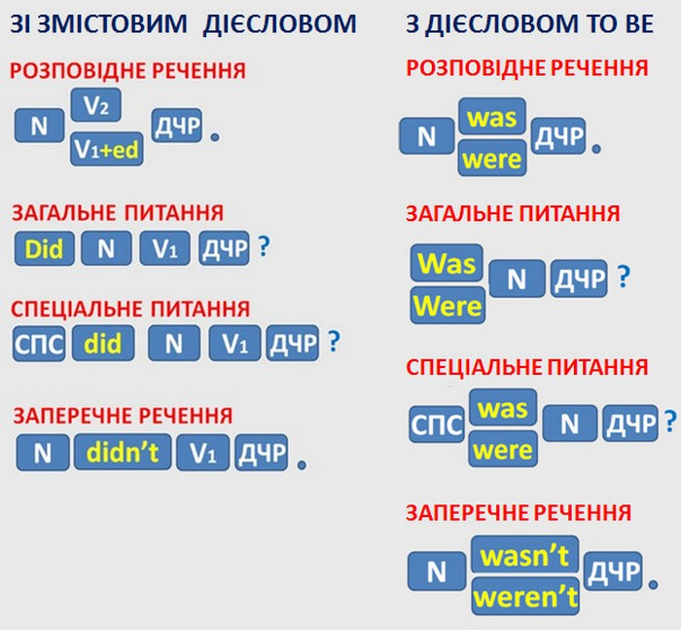
PAST SIMPLE TENSE - ПРОСТИЙ МИНУЛИЙ ЧАС
1. ПОВТОРЮВАНУ ЧИ ОДНОРАЗОВУ ДІЮ У МИ­НУЛОМУ:
Після вечері ми дивилися телевізор. – We watched TV after supper.
2. ДІЇ, ЩО ВІДБУВАЛИСЯ В МИНУЛОМУ ОДНА ЗА ОДНОЮ, ПОСЛІДОВНО:
Вона запечатала листа, наклеїла марку та відправила його поштою. – She sealed the letter, put a stamp on it and posted it.

Slide 8
У PAST SIMPLE ВЖИВАЮТЬСЯ ТАКІ ОБСТАВИНИ ЧАСУ:
yesterday (учора).
last week (минулого тижня).
last year (минулого року),
the other day (цими днями),
the day before yesterday (позавчора),
ago (тому) тощо.
Розповідне Заперечне Питальне Коротка Коротка
відповідь відповідь
I was. I wasn't. Was I? Yes, I was. No, I wasn't
He was. He wasn't. Was he? Yes, he was. No, he wasn’t She was. She wasn't. Was she? Yes, she was. No, she wasn’t

Slide 9
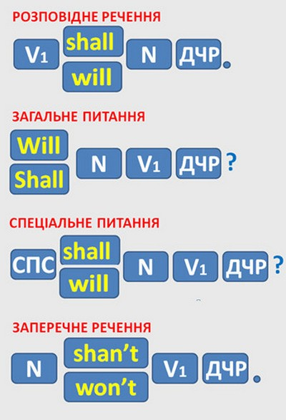
THE FUTURE SIMPLE TENSE - МАЙБУТНІЙ ПРОСТИЙ ЧАС
1. Наміру чи рішення, які стосуються майбутніх дій:
I'm thirsty. I'll have some water.— Я хо­чу пити. Я вип'ю трохи води.
2. Пропозицій, обіцянок та запрошень:
I'll make some tea.— Я приготую чай.
3. Дій, які (не) можуть відбутися у майбутньому:
He'll probably be late.— Biн може спізнитися.
Зверніть увагу!
В англійській мові майбутній час не вживається в підрядних речениях часу й умови. У речениях такого типу використовується Present Simple.

Slide 10
РОЗПОВІДНЕ ЗАПЕРЕЧНЕ ПИТАЛЬНЕ КОРОТКА КОРОТКА
ВІДПОВІДЬ ВІДПОВІДЬ
I'll work. I shan't work. Shall I work? Yes, I shall. No, I shan't.
He'll work. He won't work. Will he work? Yes, he will. No, he won't.
She'll work. She won't work. Will she work? Yes, she will. No, she won't.
It'll work. It won't work. Will it work? Yes, it will. No, it won't.
You'll work. You won't work. Will you work? Yes you will. No, you won't.
We'll work. We shan't work. Shall we work? Yes we shall. No, we shan't.
They'll work. They won't work. Will they work? Yes they will. No, they won't.

Slide 11
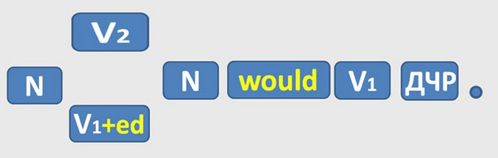
FUTURE SIMPLE IN THE PAST -
МАЙБУТНІЙ ПРОСТИЙ ЧАС В МИНУЛОМУ
Замінює Future Simple підрядного речення, коли присудок головного речення в минулому часі. Позначає звичайну дію з точки зору минулого.
Jem was afraid he would come much too early - Джем боявся заявитися занадто рано
He said (that) I should write every day.
thought you would
repeated he
heard she
read we
wrote they
knew my friend
felt
was sure

